Slide 1
FUNDAMENTOS DE
ADMINISTRAÇÃO
A busca do essencial
Capítulo 9
Das Empresas de Sucesso à Competitividade Sistêmica

Slide 2
SUMÁRIO
9.1. Introdução
9.2. Significados de sucesso empresarial
9.3. Anos 80: em busca de configurações empresariais bem-sucedidas
9.4. Anos 90: a competitividade sistêmica e a excelência empresarial
9.5. Século XXI e sua primeira década

Slide 3
INTRODUÇÃO
Como ficar rico e famoso como Bill Gates ou Warren Buffet? Como crescer e valorizar em pouco tempo ações da empresa, a exemplo de Cisco, Microsoft e Google? Como tornar-se grande e poderoso como o Walmart?
Não é fácil explicar o sucesso. Contudo, a mídia e a propaganda não param de vender esperanças e fórmulas fáceis.
A correlação de sucesso com a questão econômica está sempre presente.
Muitos consideram que ser bem-sucedido é ser rico, ainda que se fale cada vez mais de qualidade de vida, progresso espiritual e visão holística do ser humano.
Embora o senso comum afirme que ter dinheiro não se confunde com felicidade, os rankings típicos de nossa sociedade privilegiam o progresso material.

Slide 4
INTRODUÇÃO
Na crônica do futebol, muitas vezes interessam mais os valores das transações de jogadores entre clubes que o seu desempenho no esporte.
Estereótipos, ilusões e aspirações comuns passam a imperar, obstruindo o senso crítico.
A busca da fórmula do sucesso ou dos bons exemplos empresariais a serem seguidos sempre esteve presente na literatura de administração.
Essa preocupação assumiu lugar de destaque a partir da década de 1980, com os inúmeros best-sellers lançados, que geraram um novo campo, que podemos chamar de configurações empresariais bem-sucedidas, o qual procura desvendar e identificar as características e as práticas das empresas líderes de mercado.

Slide 5
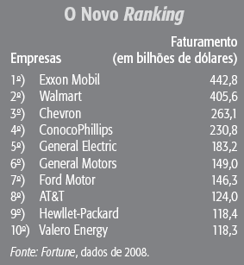
SIGNIFICADOS DO SUCESSO EMPRESARIAL
Há três significados muito comuns associados ao sucesso empresarial: o porte, o desempenho financeiro e o tempo de existência.
As publicações, em geral, valorizam conjuntamente o porte e o desempenho financeiro,
No quadro “O Novo Ranking” estão listadas as 10 maiores empresas da lista das 500 maiores da revista Fortune em 2008.
No Brasil, a publicação mais conhecida é a Exame — Melhores e Maiores, da Editora Abril, que apresenta as 500 maiores empresas do Brasil, classificadas pelas vendas e segmentadas pelo setor produtivo.

Slide 6
SIGNIFICADOS DO SUCESSO EMPRESARIAL
O grande problema é que o sucesso em certo ano não garante bons, coloca com clareza que leituras como estas possuem limitações, bem resultados nos anos seguintes, como mostram inúmeros casos.
O marcante exemplo da construtora Encol, que após o início e trajetória promissores, esbarrou em dificuldades de profissionalização da cúpula e faliu pouco tempo após ser capa de revista.
Outro exemplo, o caso da Fannie Mae, uma das empresas de alto desempenho apresentadas por Collins, ironicamente, em um livro chamado Feitas para Vencer, participou do epicentro da crise das hipotecas americanas (subprimes) de 2008 e 2009, com prejuízos e, consequentemente, socorros bilionários do governo americano.
Esses exemplos, entre outros como contribuições. É preciso lê-las com senso crítico.

Slide 7
SIGNIFICADOS DO SUCESSO EMPRESARIAL
Limitações típicas:
  O sucesso de uma empresa é sempre específico:
    É impossível definir qualidades absolutas fora do contexto e do tempo em que foram geradas.
    Não há um caminho único para o sucesso.
    Portanto, o sucesso é algo difícil de ser imitado.
  O sucesso é um fenômeno transitório:
  → Empresas bem-sucedidas hoje já passaram por dificuldades.
  → As entradas e saídas anuais dos rankings citados, como Fortune, Exame, Visão e outros, demonstram de forma inequívoca o argumento desse item.
  A falta de rigor das pesquisas e a imprecisão da linguagem utilizada para descrever o sucesso, aliadas ao interesse na conquista do mercado editorial, geram diversos equívocos, apontados por Phil Rosenzweig (2008) no livro Derrubando Mitos.

Slide 8
SIGNIFICADOS DO SUCESSO EMPRESARIAL
Sugestões para tirar melhor proveito desse tipo de literatura:
  É mais útil compreender os componentes das abordagens, os relatos e exemplos interessantes de empresas e suas realizações do que a busca por uma síntese ou visão holística do sucesso.
  Como o sucesso é contingencial, o leitor deve não apenas compreender os relatos e a lógica dos autores como esforçar-se para localizar e avaliar as sugestões nos casos e situações da sua vivência, procurando uma forma pessoal de absorver, analisar e, se possível, testar mentalmente as afirmações dos autores.
  Como acontece com a aprendizagem em geral, é útil o esforço de síntese do leitor para identificar os “fundamentos do sucesso” numa dada situação e as possibilidades de transferência de aprendizagem.

Slide 9
ANOS 80: EM BUSCA DE CONFIGURAÇÕES EMPRESARIAS BEM-SUCEDIDAS
Em 1982, Peters e Waterman publicaram In Search of Excellence (“Vencendo a crise: como o bom senso empresarial pode superá-la”, 1983), livro que se tornaria um grande best-seller.
Nesse trabalho, com base em indicadores financeiros, como a valorização da ação no mercado, escolheram “as 43 empresas mais bem-sucedidas do mundo”.
Os autores identificaram, então, oito atributos que distinguem as empresas de alto padrão.

Slide 10
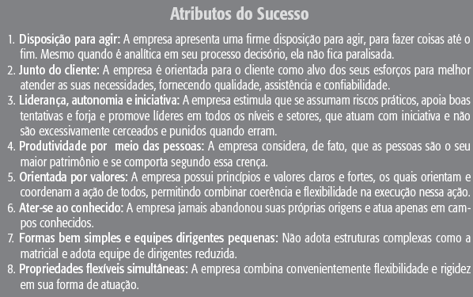
ANOS 80: EM BUSCA DE CONFIGURAÇÕES EMPRESARIAS BEM-SUCEDIDAS

Slide 11
ANOS 80: EM BUSCA DE CONFIGURAÇÕES EMPRESARIAS BEM-SUCEDIDAS
A obra de Peters e Waterman registra aquilo que os autores notaram até o momento da publicação, mas a inexorável “instabilidade do sucesso” foi demonstrada por Pascale, que analisou a situação das 43 empresas excelentes de In Search of Excellence apenas cinco anos depois.
Quase três quartos delas tinham piorado seu desempenho, sendo que praticamente metade estavam enfraquecidas ou mesmo com problemas.
Os anos 80 se encerram com ideias de valorização e mobilização dos recursos humanos numa estrutura mais leve e flexível que visa ao diálogo, ao comprometimento e à criatividade.

Slide 12
ANOS 90: A COMPETITIVIDADE SISTÊMICA E A EXCELÊNCIA EMPRESARIAL
Os anos 90 foram marcados por intensificação da globalização, aumento da competição, ampliação dos mercados, aceleração das inovações e sofisticação dos produtos.
Conforme Coutinho e Ferraz (1994: p. 17):
“Parece adequada a noção de competitividade sistêmica, como modo de expressar que o desempenho empresarial depende e é também resultado de fatores situados fora do âmbito das empresas e da estrutura industrial da qual fazem parte, como a ordenação macroeconômica, as infraestruturas, o sistema político institucional e as características socioeconômicas dos mercados regionais.”

Slide 13
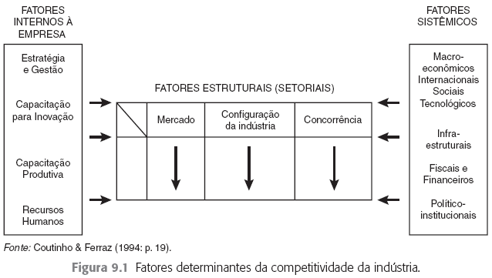
ANOS 90: A COMPETITIVIDADE SISTÊMICA E A EXCELÊNCIA EMPRESARIAL
Fatores determinantes da competitividade histórica.

Slide 14
ANOS 90: A COMPETITIVIDADE SISTÊMICA E A EXCELÊNCIA EMPRESARIAL
Também foram identificadas, de acordo com o livro Made in America (Dertouzos, Lester, & Solow, 1990), as características que marcam a empresa de sucesso nos Estados Unidos:
  Atenção voltada simultaneamente para melhorias em custos, qualidade e entrega
  Proximidade com os consumidores
  Relacionamento estreito com os fornecedores
  Uso efetivo da tecnologia para obtenção de vantagens estratégicas
  Estruturas “mais achatadas” e menos compartimentadas, para maior flexibilidade
  Políticas de recursos humanos inovadoras, que incentivam o aprendizado permanente, a visão global, o compartilhamento de informações, o trabalho em grupo e o consenso

Slide 15
ANOS 90: A COMPETITIVIDADE SISTÊMICA E A EXCELÊNCIA EMPRESARIAL
As características das empresas de sucesso nos anos 90 reafirmam e fortalecem as descobertas da década anterior em termos de:
  orientação para o cliente,
  proximidade com os consumidores,
  políticas de recursos humanos; e,
  estruturas mais flexíveis.
Também incorporam fatores que marcam a nova competitividade em termos de:
  estratégia tecnológica,
  novos relacionamentos com grupos de interesse; e,
  atenção simultânea aos custos, qualidade e entrega.
Os anos 90 são marcados pelo culto à excelência empresarial, conceito desenvolvido e divulgado pelos prêmios nacionais da qualidade.

Slide 16
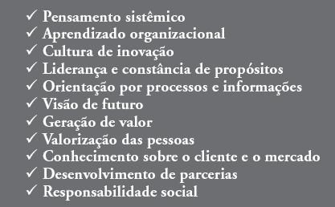
ANOS 90: A COMPETITIVIDADE SISTÊMICA E A EXCELÊNCIA EMPRESARIAL
Foi criado no Brasil, em 1992, o Prêmio Nacional de Qualidade.
Os “fundamentos da excelência” que guiam os avaliadores em seus julgamentos são:

Slide 17
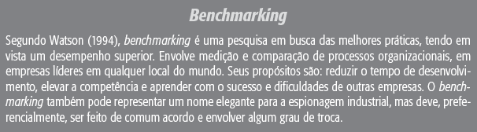
ANOS 90: A COMPETITIVIDADE SISTÊMICA E A EXCELÊNCIA EMPRESARIAL
A crença na excelência e na busca dos seus componentes jogou fortes luzes sobre aquelas empresas que, na sequência de estudos e publicações sobre o tema, foram sendo apontadas como líderes em práticas de gestão.
O interesse em torno dessas empresas gerou, então, um novo modismo denominado benchmarking.

Slide 18
SÉCULO XXI E SUA PRIMEIRA DÉCADA
Na primeira década do século XXI, continuaram os estudos sobre empresas bem-sucedidas, com metodologias mais aprimoradas, que passaram a incluir comparações entre empresas com diferentes níveis de performance.
A crise de 2008/2009, com a fragilização de grandes ícones americanos, como Fannie Mae, GM e Chrysler, ajudou a desmitificar as promessas simplistas e exageradas de sucesso fácil.
O olhar sobre fusões empresariais como fórmula para fortalecer a organização alcançar e manter o sucesso já está ultrapassado.
Hoje, fusões não podem ser generalizadas como sinônimo de sucesso.

Slide 19
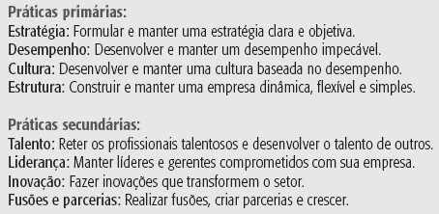
SÉCULO XXI E SUA PRIMEIRA DÉCADA
O estudo de Joyce, Nohria e Roberson (2003) comparou empresas vencedoras com outras não tão bem-sucedidas.
Os autores concluíram que as empresas do primeiro grupo exerciam com mais intensidade quatro práticas primárias, e pelo menos duas secundárias, num universo de quatro possíveis:
Vemos que a fórmula tradicional é repetida, com liderança, pessoas, cultura, adicionando-se estratégia.

Slide 20
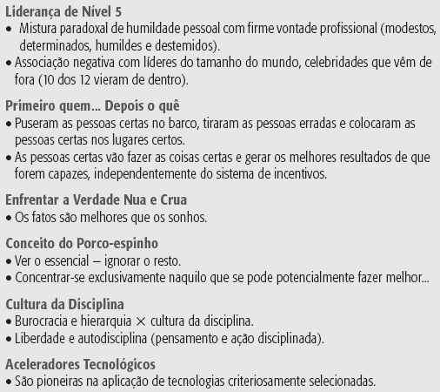
SÉCULO XXI E SUA PRIMEIRA DÉCADA
Outro estudo bastante divulgado é o de Collins (2001), que apontou seis fatores de sucesso:

Slide 21
SÉCULO XXI E SUA PRIMEIRA DÉCADA
O artigo de Stadler (2007), publicado na Harvard Business Review, com base no desempenho de 40 empresas nos últimos 50 anos.
As nove empresas consideradas top, com sucesso excepcional, tiveram valorização acionária 62 vezes maior do que a média do mercado e oito vezes maior que as das utilizadas para comparação.
Os quatro princípios para o sucesso duradouro são:
  Utilize mais intensamente os meios disponíveis antes de explorar novas alternativas
  Diversifique sua carteira de negócio
  Lembre-se de seus erros
  Seja conservador sobre a mudança
Essa pesquisa valorizou dois enfoques bastante atuais da teoria da administração: planejamento estratégico e aprendizagem organizacional.

Slide 22
CASE SANTANDER
Descreva qual é a estratégia concorrencial proposta por Fabio Barbosa?Quais são as suas missões básicas para hoje e para daqui a três, cinco e dez anos?
Quais são os passos a serem dados para a implantação dos programas voltados à elevação da competitividade empresarial do SANTANDER? Dê detalhes de processos, produtos, tecnologias, relações com parceiros, concorrentes e recursos humanos.
Que mudanças culturais serão necessárias para traçar um novo perfil para a organização?
Na época da aquisição do ABN (REAL) foi anunciado que o Santander pretendia ser o maior banco no Brasil. Porque mudou sua meta?
O Santander está fazendo ajustes na sua estrutura? Porque?
Conforme Coutinho & Ferraz quais seriam os fatores determinantes da competitividade do SANTANDER?

